Slide 1
Команда: Deep Dark Learning
Панов Владимир
Ирхин Артем
Селезнев Василий
Мудрич Анна

Slide 2
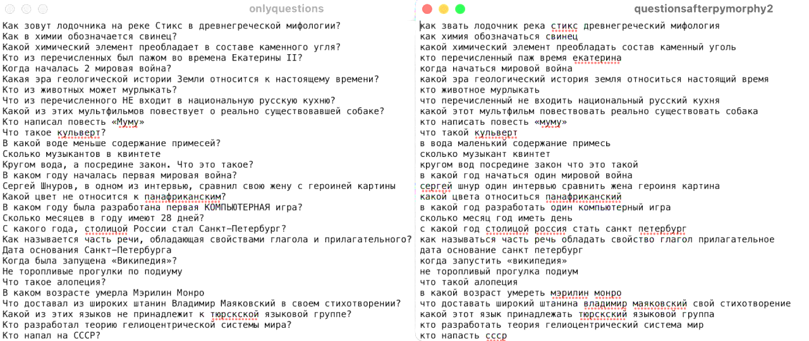

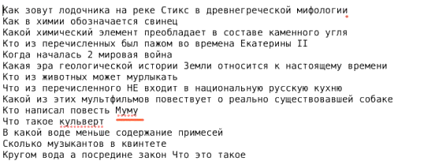
1.0 Предобработка данных
AS BEFORE
заменили точку с запятой на знак табуляции
представили оригинальные вопросы в виде списка
удалили из оригинальных вопросов стоп слова и привели к нормальной форме с помощью pymorphy2
исправили ошибки через enchant + добавили метрики
кол-во слов
кол-во исправленных слов
кол-во слов с ошибкой без исправления
кол-во букв в вопросе
удалили спец символы через регулярку [`~!@#$%^&*()_|+\-=?:'",.<>\{\}\[\]\\\/\«\»]
AS AFTER

Slide 3
2.0 Результаты моделей ML
Модель | Предварительные | Финальные
catboost | 0.67 | 0.69
xgboost | 0.64 | 0.64
catboost + xgboost | 0.68 | 0.69
rubert | 0.75 | 0.75
rubert + catboost | 0.74 | 0.74

Slide 4
3.0 Рецепт лучшей модели
Лучший результат показал rubert – трансформер (deepPavlov):
был обучен на русской части Wikipedia и новостных данных
библиотека Transformers от Hugging Face
Обучение
Текст без предобработки
Оптимизатор - AdamW
30 эпох - только последний слой с learning rate 0.001
6 эпох - все слои с learning rate 0.0001
Score – 0.75

Slide 5

4.0 Пути улучшения модели
Более тщательная работа с очисткой данных перед обучением
Увеличение времени на обучение модели
Использование большего объема тестовых данных для обучения
Улучшение поиска ошибок в словах (научиться определять имена собственные и слэнг)
P.S.: но главный секрет – несколько бессонных ночей и печеньки для голодных студентов

